Slide 1
«Математический паноптикум»
Учитель математики
МОБУ СОШ с.Билялово:
Аминева А.Р.

Slide 2
Тип урока: урок обобщения и систематизации знаний.
Тема: Умножение десятичных дробей на натуральные числа.
Цель урока:
Образовательная:
- повторить понятие произведения десятичной дроби на натуральное число,
- уметь умножать десятичную дробь на натуральное число,
- в том числе и на 10, 100, 1000 и т.д.
Воспитательная:
- воспитывать познавательный интерес и любознательность, любовь к животному миру,
- воспитать ответственное отношение к учебному труду, волю и настойчивость,
- формировать целостное и гармоничное понимание и восприятие мира.
Развивающая:
- развивать умение обобщать, систематизировать на основе сравнения, делать вывод,
- развивать наглядно-действенное творческое воображение,
- развивать познавательный интерес.

Slide 3
Решаем задачи на листках, и зарисовываем себе в тетрадь рисунок, который стоит рядом с правильным ответом .

Slide 4
1. Вычислите: 3,34+28,7
1)32,04 2)31,41 3)31,04 4)62,1
2. Вычислите:6,35-3,5
1)2,85 2)3,3 3)6 4)3,85
3. Округлить до десятых: 6,7483
1)6,8 2)6,75 3)6,7 4)6,749
4. Округлить до сотых:0,56501
1)0,6 2)0,57 3)0,565 4)0,56
5. Вычислите: 0,34*4
1)13,6 2)0,136 3)136 4)1,36

Slide 5
6. Вычислите: 0,45*3
1)0,135 2)1,35 3)13,5 4)135
7. Вычислите: 0,523*10
1)52,3 2)0,0532 3)5,23 4)4230
8Вычислите: 3,647*100
1)0,3647 2)36,47 3)364,7 4)3647
9.Вычислите:1,69*1000
1)169 2)169000 3)16,3 4)1690

Slide 6

Проверяем с шифратором , на рисунке, который у нас уже есть.
Все совпадает. Молодцы!

Slide 7
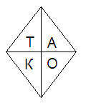
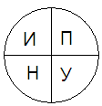
Далее отгадываем тему урока. С шифратора , который на рисунке, находим буквы соответствующие и записываем в свои листы с шифратором. Заметьте, вам дана одна буква последняя «М».

Slide 8
Паноптикум – собрание уникальных предметов, редкостей.
Сегодня вы узнаете много нового и интересного о животных. На многие вопросы ответы вы получите не в готовом виде, а выполнив предварительно математическое задание

Slide 9
1. Письменная работа.
1) найдите 3,51х, если х=10; Т
2) найдите 0,0051х, если х=100; К
3) найдите 26,47х, еслих=1000. И
Находим ответы и записываем соответствующие буквы в таблицу. И вы получите название самого большого животного.
0,51 | 26470 | 35,1

Slide 10
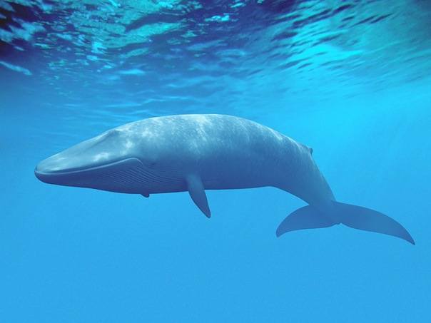
Да, синий кит самое большое животное в мире. Он весит более 150 тонн.

Slide 11
А длину его мы узнаем, решив следующую задачу.
2. Работа с карточками.
Работаем с карточками, которые у вас есть. Решаем первую задачу, ответ пишем во вторую, решаем вторую, пишем ответ в третью и так далее. Последний ответ будет длиной кита в метрах.
10,45 * 7 =
+ 8,31 =
- 78,11 =
* 10 =

Slide 12
Далее речь пойдет о птицах.
Решаете задачи, находите в циферблате часов (следующий слайд) соответствующую букву ответу и пишете в тетрадях.
Задачи:
1) 3² - 4= 1) 2² * 2=
2) 8¹-5= 2) 3²+3=
3) 4²-3²= 3) 8+2¹=
4) 5²-24= 4) 4²:8=
5) 3²+2= 5) 3²-5=
6) 2²+5= 6) 5²⁻18=
7) 4-2=

Slide 13
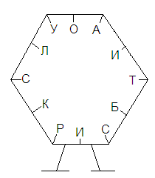

Slide 14
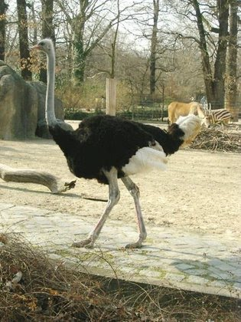
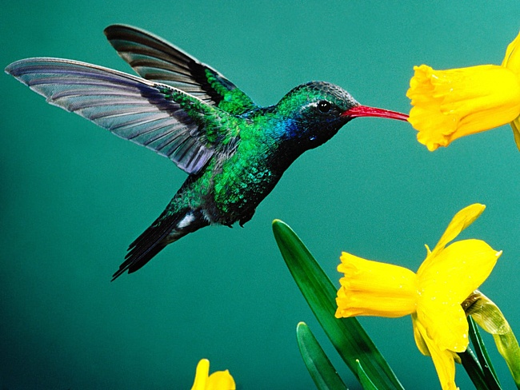
Самая крупная птица в мире – страус, самая мелкая – колибри.

Slide 15

Страус не летает, но зато быстро бегает, являясь рекордсменом по бегу среди птиц. Какова наибольшая скорость страуса, если 210 км. он пробежит за 3 часа ?
Решение. S=vt
v=S/t=210/3=70 км/ч.

Slide 16
Страусов добывают и разводят на фермах ради мяса и перьев. Узнайте массу страуса в кг., решив следующую задачу.
4,5*10*2=

Slide 17
Самая мелкая птичка на Земле немного больше шмеля. Колибри яркая и красивая птичка. Массу колибри в граммах вы узнаете, решив следующие задачи, и найдя их в дереве (в следующем слайде). Оставшееся число будет массой.
3,6*3=
0,25*4=
0,05*10=
2,6*5=
0,125*100=
0,02*15=
0,004*6=

Slide 19
Задачами зашифровано слово. Найти эти числа, заменить их буквами и прочитать его.
8,9*9= | Р
6,42*10= | В
4,55*6= | А
2,035*100= | А
0,0071*1000= | Н
64,2 | 27,3 | 80,1 | 203,5 | 7,1

Slide 20
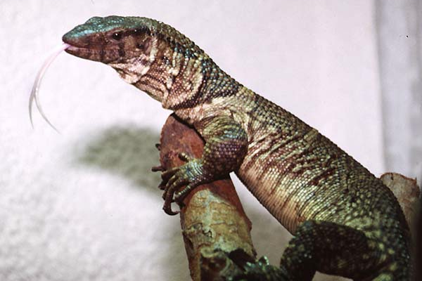
Варан - самая крупная ящерица в нашей стране.

Slide 21
Какой? Где? Когда? Сколько?
Сегодня мы с помощью математики через повторение ответили на часть вопросов. Узнали много нового и интересного.
Вознаграждением за ваш труд будет развитие сообразительности и, смекалки, радость от познания нового.

Slide 22
Домашнее задание.
Самим найти что-нибудь интересное и попробовать сделать такие задачи, которые сегодня решали. Потом поделиться с одноклассниками, решать их обменявшись.

Slide 23
Спасибо за урок!

